Slide 1
属实不赖组——课程设计
robot
2022
Future
小组成员：李星、孙冉、严梦慧、周易鑫

Slide 2
创作思路
/01

Slide 3
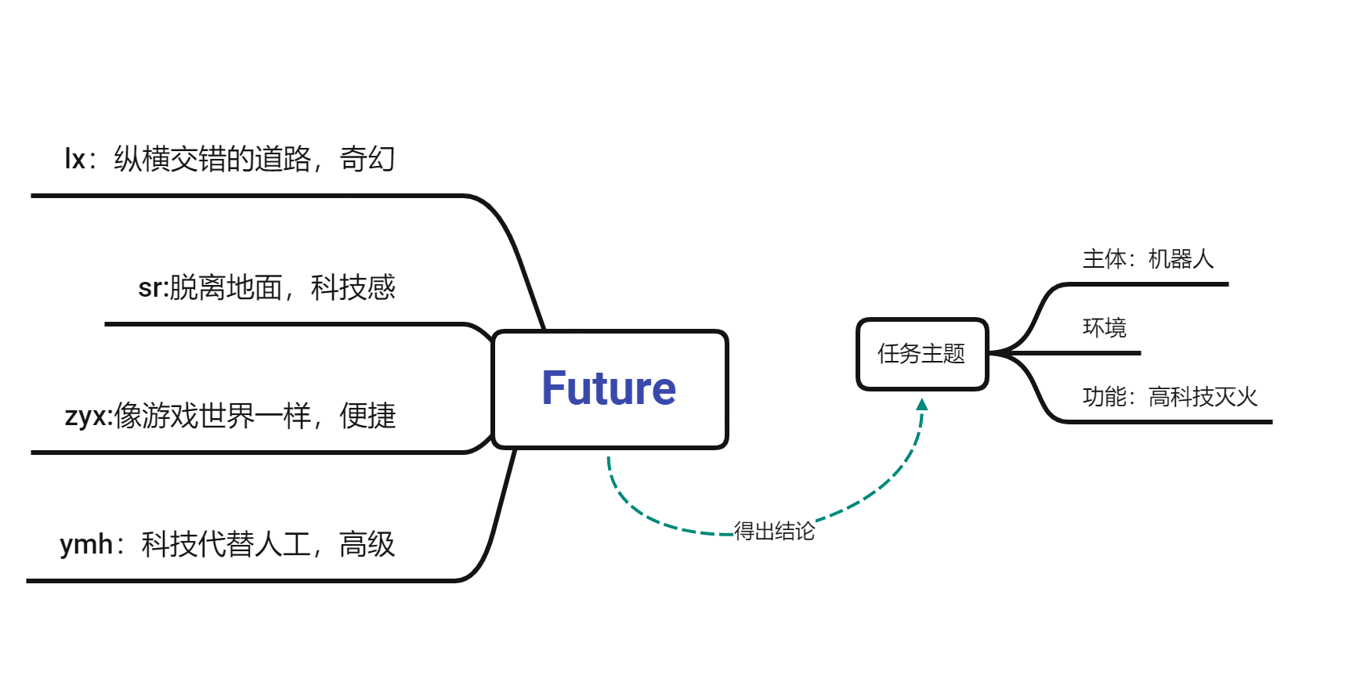
//小组讨论确定创作主题

Slide 4
项目架构
/02

Slide 5
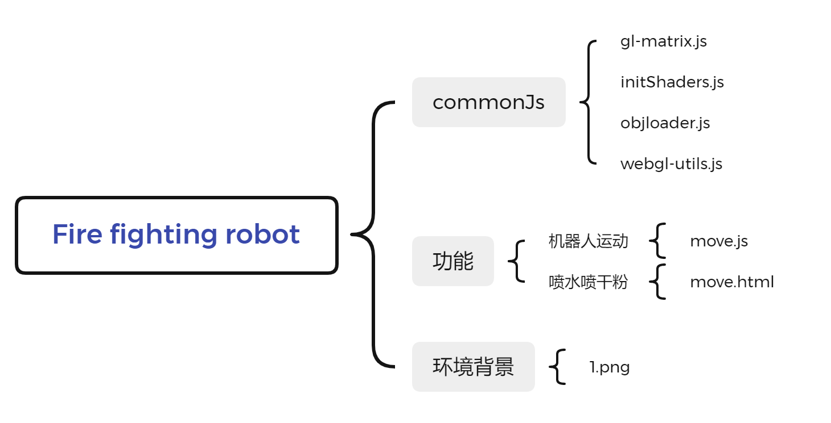
//最终项目架构展示

Slide 6
项目演示
/03

Slide 7
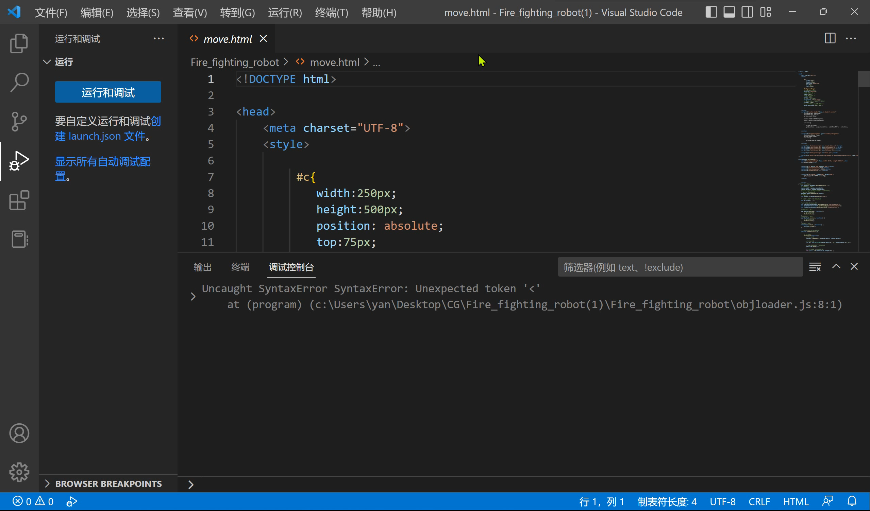
//依次展示喷水、喷干粉、移动

Slide 8
Thanks 感谢收看
2022/12/23

